Slide 1
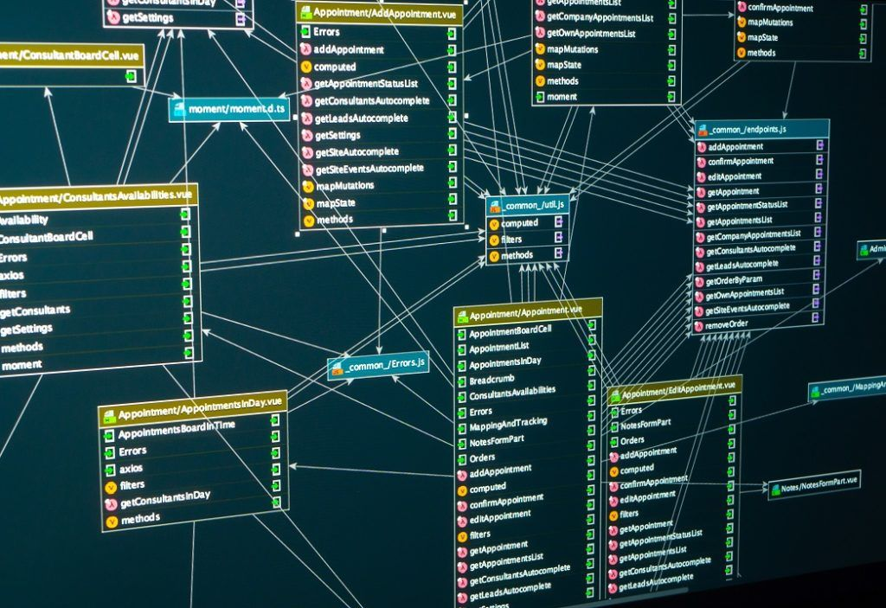
Webdesign: Dynamische Websites H4 Application Programming Interfaces
Disclaimer: Sommige afbeeldingen en diagrammen in deze presentatie zijn afkomstig van het internet en zijn niet door mijzelf gemaakt. Alle rechten behoren toe aan de respectieve eigenaars. Deze presentatie is uitsluitend bedoeld voor educatief gebruik.
Met PHP
2025-2026
Jarne Verlinden – 6icw
(https://github.com/Jarnster)
Notes:
(2025-2026) Jarne Verlinden – 6icw
https://github.com/jarnster

Slide 2
API?
Doel: Externe gegevens aanbieden of ophalen
Een dienst host een webpagina (bijvoorbeeld met PHP) die informatie teruggeeft op basis van het verzoek: deze webpagina die dient als een API: noemen we een "endpoint"
Voorbeeld fictief endpoint: https://facebook.com/api/search_people.php?limit=500&firstname=Mark&city=Brusssels
Aanroepbaar via het HTTP-protocol.
Hoe API aanroepen?
Kan binnen alles wat HTTP requests kan maken én het eindpunt kan bereiken.
Notes:
Een Application Programming Interface of API fungeert vaak als tussenlaag die een developer heeft gemaakt om gegevens uit te wisselen met andere applicaties.
Als jij dus een applicatie maakt om je vrienden te zoeken: dan is het handig om Facebook te gebruiken als contactenboek. Je kan dit ook combineren: bijvoorbeeld de Facebook API én de Snapchat API: je maakt meer kans om mensen te vinden die je zoekt (voor het geval dat ze geen account hebben op het platform).
Een API binnen de webtoepassingen is aanroepbaar binnen alles wat bereikbaar is via HTTP protocol. Je moet het eindpunt ook kunnen bereiken: als de server plat ligt, of je hebt geen internet op het toestel waarop je een API request maakt: dan mislukt deze.

Slide 3
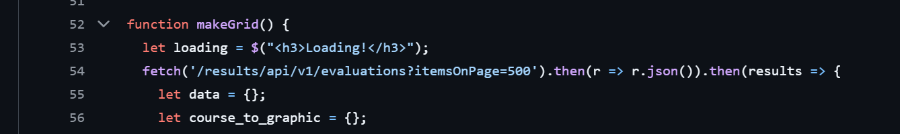
SmarterSmartschool-extensie
Dit is een populaire extensie.
Ook dit maakt gebruik van een API.
https://github.com/EbbDrop/SmarterSmartchool
Probeer gerust zelf in een aangemelde browser: https://school_naam.smartschool.be/results/api/v1/evaluations
Hoe vond de developer van SmarterSmartschool deze specifieke URL? Simpel! CTRL + SHIFT + I opent de devtools, vervolgens: Network, vervolgens duid je vb. een vak aan of je refresht: je ziet een lijst met netwerkverzoeken vanuit browser: dus ook je resultaten uit de Smartschool API.
Notes:
Een Application Programming Interface of API fungeert vaak als tussenlaag die een developer heeft gemaakt om gegevens uit te wisselen met andere applicaties.
Als jij dus een applicatie maakt om je vrienden te zoeken: dan is het handig om Facebook te gebruiken als contactenboek. Je kan dit ook combineren: bijvoorbeeld de Facebook API én de Snapchat API: je maakt meer kans om mensen te vinden die je zoekt (voor het geval dat ze geen account hebben op het platform).
Een API binnen de webtoepassingen is aanroepbaar binnen alles wat bereikbaar is via HTTP protocol. Je moet het eindpunt ook kunnen bereiken: als de server plat ligt, of je hebt geen internet op het toestel waarop je een API request maakt: dan mislukt deze.

Slide 4
Opdracht: Verzin een onderwerp
Bedenk een concept waarvoor je een API (of een combinatie van API's) kan gebruiken.
Je mag deze ook uitwerken in een webapplicatie.
Tip: Om een API verzoek op te stellen, en het resultaat op te halen binnen PHP – heb je nodig:
file_get_contents(string $url)
Vaak geeft een API endpoint het resultaat terug in een JSON structuur (als string): om deze in bruikbare PHP-waarden om te zetten: json_decode($result_of_file_get_contents)
💡Tip! Experimenteer met de data die je terugkrijgt: dankzij print_r($result_of_json_decode) toon je (net zoals echo) wat in de array zit.
Er zijn veel API's voor veel onderwerpen: sportwedstrijden, grapjes, quizvragen, en zelfs Smartschool-resultaten (ook hoe SmarterSmartschool-extensie werkt)
Notes:
Een Application Programming Interface of API fungeert vaak als tussenlaag die een developer heeft gemaakt om gegevens uit te wisselen met andere applicaties.
Als jij dus een applicatie maakt om je vrienden te zoeken: dan is het handig om Facebook te gebruiken als contactenboek. Je kan dit ook combineren: bijvoorbeeld de Facebook API én de Snapchat API: je maakt meer kans om mensen te vinden die je zoekt (voor het geval dat ze geen account hebben op het platform).
Een API binnen de webtoepassingen is aanroepbaar binnen alles wat bereikbaar is via HTTP protocol. Je moet het eindpunt ook kunnen bereiken: als de server plat ligt, of je hebt geen internet op het toestel waarop je een API request maakt: dan mislukt deze.

Slide 5
Opdracht: Maak zelf een eenvoudige API
Uit eerdere oefeningen (zoals de garage) hebben we al bestaande databases. => Ideale basis
Maak enkele pagina's in een nieuwe workspace: get_all_users.php, get_all_vehicles.php
Deze pagina's moeten de data uit de DB halen, vervolgens encoderen met JSON (json_encode) en terugsturen via "echo".
Let erop om de gevoelige velden zoals password of password_hash niet mee te sturen (dus: SELECT * niet gebruiken, maar SELECT name, email, ….)
Notes:
Een Application Programming Interface of API fungeert vaak als tussenlaag die een developer heeft gemaakt om gegevens uit te wisselen met andere applicaties.
Als jij dus een applicatie maakt om je vrienden te zoeken: dan is het handig om Facebook te gebruiken als contactenboek. Je kan dit ook combineren: bijvoorbeeld de Facebook API én de Snapchat API: je maakt meer kans om mensen te vinden die je zoekt (voor het geval dat ze geen account hebben op het platform).
Een API binnen de webtoepassingen is aanroepbaar binnen alles wat bereikbaar is via HTTP protocol. Je moet het eindpunt ook kunnen bereiken: als de server plat ligt, of je hebt geen internet op het toestel waarop je een API request maakt: dan mislukt deze.

Slide 6
Time to exercise!
Open in VSCode de folder: "C:\xampp\htdocs"
Maak in htdocs voor elke oefening een apart mapje aan
Ga in je browser (Chrome, Edge, Brave, ...) naar "localhost"
Maak de file: "index.php" aan in het mapje van de oefening
💡Tip over werkwijze! Begin gewoon met je HTML code te schrijven en voeg PHP pas toe als het nodig is.
Sommige oefeningen hebben extra: ➕Toevoeging of ⭐Uitdaging (aantal sterren toont moeilijkheidsgraad)

